Slide 1
S&T in KOMPAS o pravi poti iz klasičnega v hibridno IT okolje
Gorazd Zakrajšek, Kompas d.d. turistična agencija
Jure Pečar, SNT Slovenija d.d.

Slide 2
O čem bova govorila
Konsolidacija IT sistema v turistični agenciji Kompas
Performančni nadzor delovanja IT sistema

Slide 3







Predstavitev SNT
S&T
Slovenija
31+
M € prometa
v letu 2017
1,8+
M € čistega poslovnega izida
27
let izkušenj na področju IT
200+
vrhunskih
strokovnjakov
14+
MCSE strokovnjakov
250+
IT projektov letno
200+
aktivnih vzdrževalnih pogodb

Slide 4
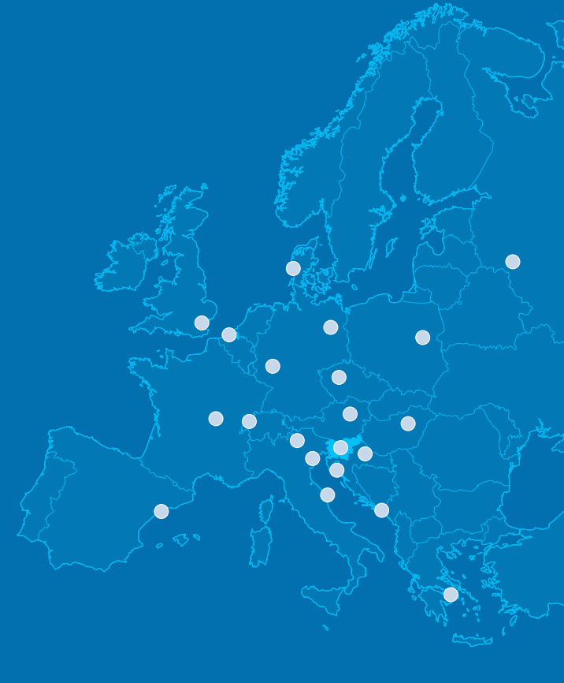
Predstavitev Kompas
80+
M € prometa
v letu 2017
16
držav s pisarno
67
let izkušenj
680.000+
potnikov v 2017

Slide 5
Kompas – IT okolje
V IT okolju je:
  250 delovnih postaj
  250+ uporabnikov
  20+ poslovalnic
  Uporabniki uporabljajo za dostop do elektronske pošte več naprav (PC, telefon,…)
  Zunanji/sezonski uporabniki uporabljajo samo elektronsko pošto
  Zunanjim/sezonskim uporabnikom ne zagotavljamo delovnih postaj ali druge infrastrukture
IT ekipa
  2 IT sistemska inženirja

Slide 6
Stanje pred prenovo sistema, izzivi, pričakovanja
MS programska oprema je po odkupu ostala na Windows 7 in Office 2007 različicah
Delovne postaje so se nameščale ročno in individualno
Potrata časa z rutinskimi bazičnimi opravili, ne s fokusom na podporo poslovanju
Zahteven urnik poslovanja podjetja (PON-PET, 9:00-19:00, tudi SOB/NED)

Slide 7
Cilj projekta
Sodobno in učinkovito uporabniško okolje je temelj izboljšanja produktivnosti in agilnosti organizacije ter stroškovne učinkovitosti obvladovanja tega okolja.
Visoka razpoložljivost IT okolja / aplikacij praktično 7 dni v tednu, 12h/dan

Slide 8
Vzpostavitev upravljavskega orodja SCCM
SCCM zagotavlja naslednje ključne funkcije:
  namestitev operacijskega sistema in aplikacij na nov računalnik
    izdelava osnovne slike Win 10, izdelava task sekvence za namestitev osnovne slike, izdelava paketov aplikacij za nameščanje/nadgradnjo ključnih aplikacij: o Microsoft Office365 ProPlus, Adobe, JRE, Eventim, SiBook, LETS, SAP
  nadgradnja/zamenjava računalnika
    User State Migration Tool-a (USMT) za migracijo Win7 -> Win10, Win 10 -> Win 10, prenos uporabniških podatkov ( Moji dokumenti, slike, namizje ...)
  upravljanje s popravki
    konfiguracija posodobitev za delovne postaje
  inventar strojne in programske opreme in poročanje
  oddaljeno pomoč za uporabnike

Slide 9
Konsolidacija delovnih postaj na Win 10
Enovito okolje - vse delovne postaje so na isti verziji Win 10
Uvajanje dodatnih Win 10 funkcionalnosti z novimi izdajami
Podpora za novo strojno opremo
Centralno upravljanje in nadzor
  Kontrolirano nameščanje popravkov, uporaba PeerCache funkcionalnosti
Oddaljena podpora uporabnikov
Vzpostavljen Application Catalog
Uporaba AppLockerja
  Večja varnost (CryptoLocker..)

Slide 10
Prehod v O365
Prehod na Office 365 Exchange Online storitev ter vklop Skype for Business Online in Sharepoint Online storitev za vse uporabnike.
Aktivnosti:
  ureditev AD, vzpostavitev Azure AD Sync orodja za sinhronizacijo identitet
  vzpostavitev in konfiguracija O365 okolja, dodajanje licenc, dodajanje in verifikacija domen
  vzpostavitev in konfiguracija hibridne povezave z Exchange Online
  migracija poštnih nabiralnikov
    migracija poštnih predalov na Exchange Online
    migracije PST datotek (v arhivski predal)
  izobraževanje končnih uporabnikov

Slide 11
Licenciranje
Licenciranje na dva načina:
  OVS (Open Value Subscription) pogodba za pokritje potreb stalno zaposlenih
  CSP (Cloud Solution Provider) najemna pogodbo, za Exchange Online storitev za zunanje / sezonske delavce.

Slide 12
Zunanje izvajanje poslovne aplikacije
Poslovna aplikacija je v zunanjem izvajanju
Zagotovljena je visoka razpoložljivost celotne infrastrukture:
  dva datacentra
  podvojena komunikacijska infrastruktura, vključno z visoko prepustnimi ISP povezavami
  varen dostop
  DDoS zaščita
  Izvajanje arhiviranja podatkov
Prednosti:
  manjši CapEx
  večja razpoložljivost (vikendi, daljši delovni čas..)

Slide 13
Kaj so ključne pridobitve
Centralno upravljanje in nadzor delovnih postaj
Urejena oddaljena podpora uporabnikom
Urejen arhiv mail sporočil (v arhivski predal), ne kaos PST datotek
Fleksibilno licenciranje glede na potrebe
Večja razpoložljivost IT sistema in aplikacij
Fokus IT na vsebino, ne na tehniko

Slide 14
Izzivi ?
Izobraževanje uporabnikov je ključno
Komunikacijske povezave

Slide 15

Performančni nadzor delovanja
Gartner:
“80% of operational issues can be analyzed and solved by flow monitoring.”
Recommendation: „Implement NetFlow/IPFIX to allow better measurement of user experience.“
Ko sistem ne deluje “dobro”:
  problem na omrežju?
  problem na strežniški ali diskovni infrastrukturi?
  problem z aplikacijo?
  varnosti problem (vdor/zloraba)?
Omrežje je čedalje bolj ključen element IT okolja
Najpogostejša vprašanja
  Zakaj je dostop iz oddaljenih lokacij včasih počasen?
  Zakaj se aplikacije včasih odzivajo slabše?

Slide 16
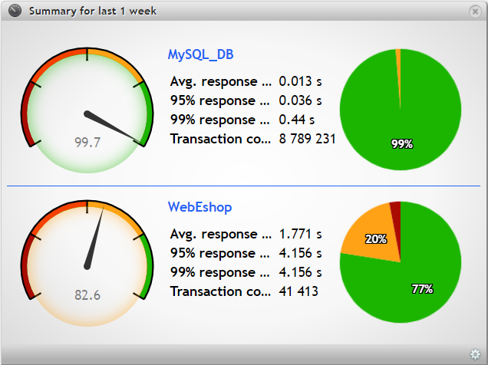
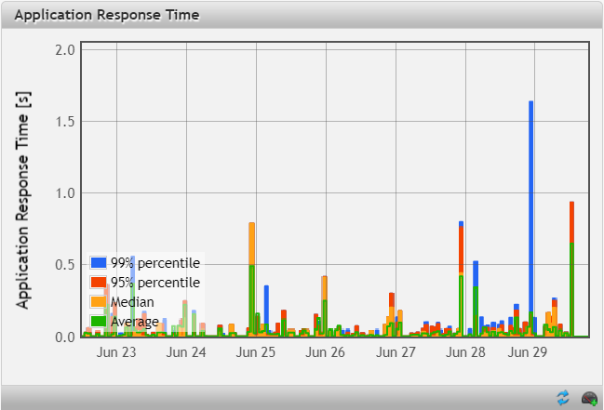
Flowmon rešitve
Network Traffic & Performance Monitoring
  vpogled v mrežni promet – “visibility” – tudi REGULATIVA!
  skrajšanje časa za diagnostiko in odpravo problemov
  zmanjšanje izpadov in njihovega trajanja, nižji operativni stroški
Real Time Application Performance Monitoring
  zagotavljanje SLA in zadovoljstva uporabnikov
  hitro ugotavljanje napak in problemov
Behavior Analysis & Anomaly Detection
  detektiranje nenormalnega obnašanja sistema
    Napačna konfiguracija? Vdor?
  delovanje na osnovi AI in strojnega učenja, ne podpisov
Reporting

Slide 17
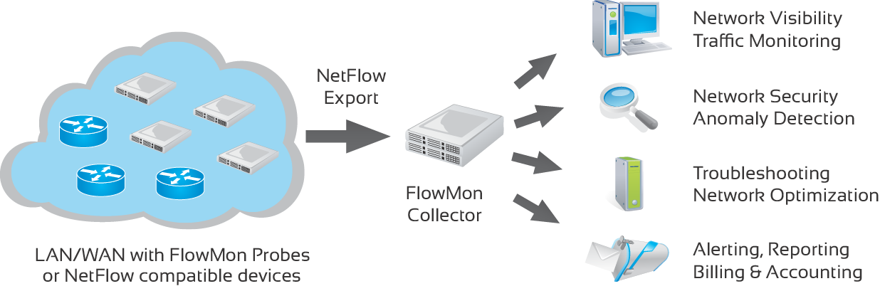
Flowmon – eno enostavno orodje
Možna implementacija v vsakem okolju, ne glede na proizvajalca mrežne opreme
Virtualna ali fizična platforma
Modularnost in skalabilnost
Gradniki:
  Flowmon Probes
    izvor NetFlow/IPFIX podatkov
  Flowmon Collectors
    Flow collection, reporting,
    analysis
  Flowmon modules
    NPM, APM, ADS, DDoS

Slide 18
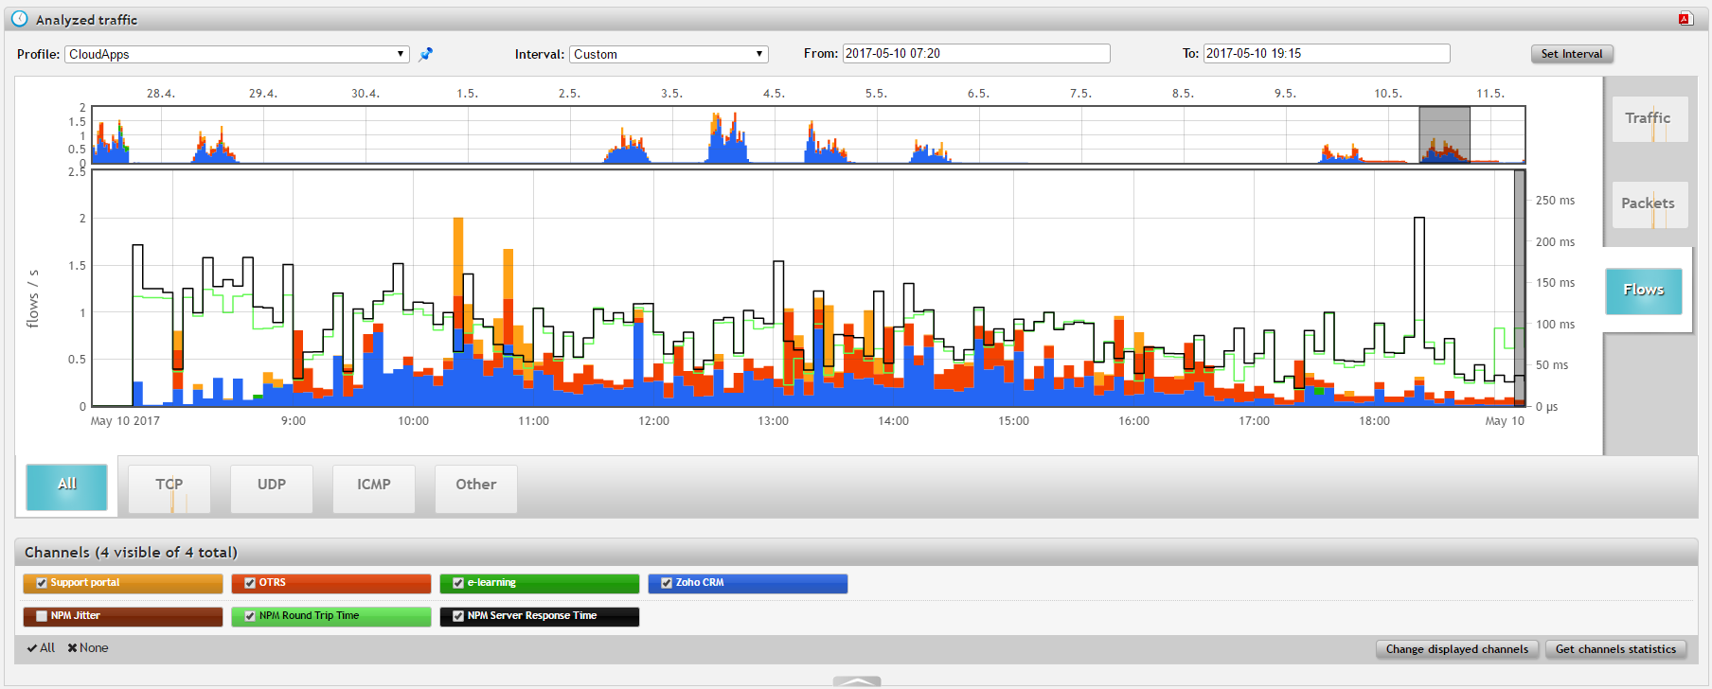
Flowmon NPM
Pogled na performančno delovanje omrežja in naprav
Uporaba:
  odzivi strežnikov (in cloud) aplikacij
  prometni tokovi (kdo, kam, kdaj, koliko..)
  analiza problemov (retransmisije itd)
  zasedenost VPN povezav
  VoIP kvaliteta

Slide 19
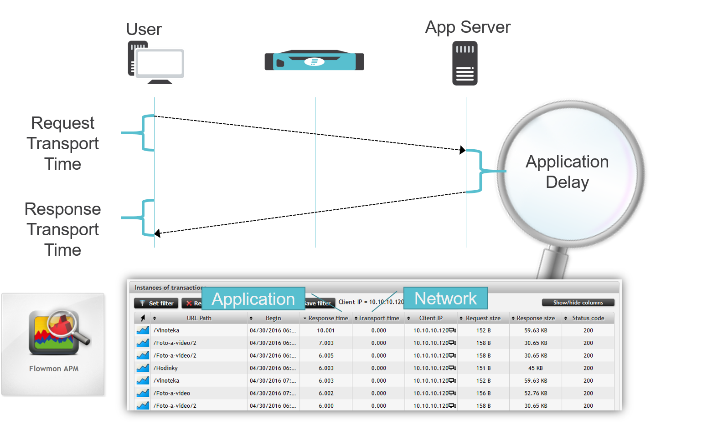
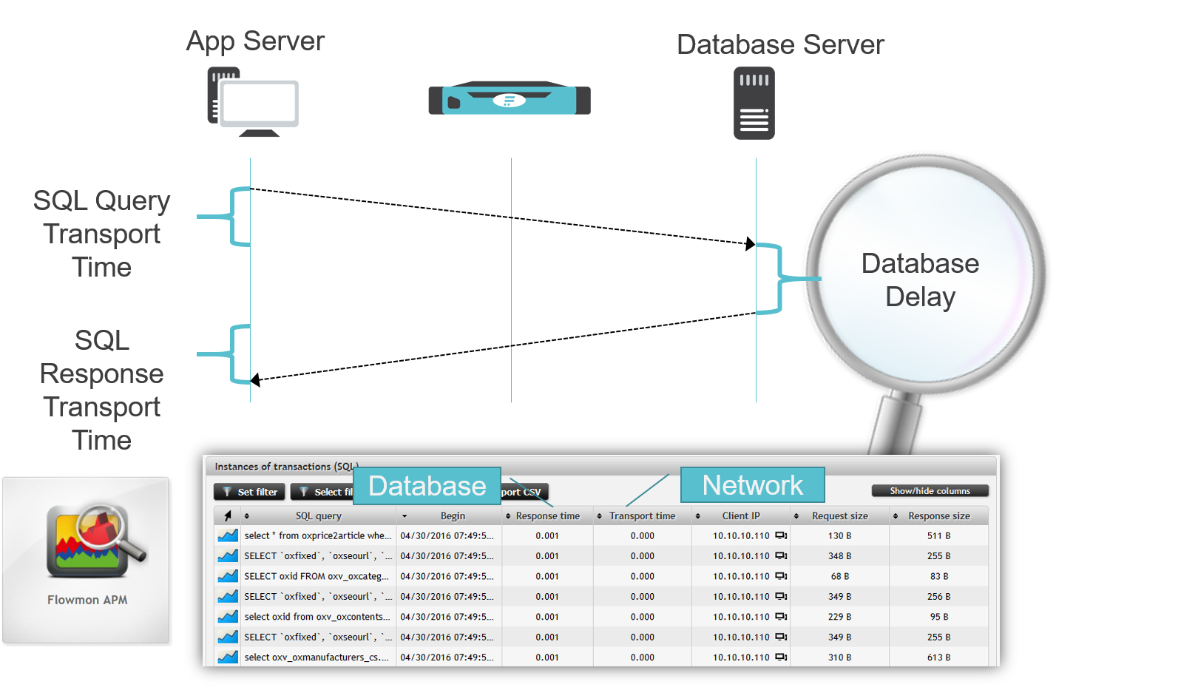
Flowmon APM
Analiza odziva aplikacij (http,database)

Slide 20
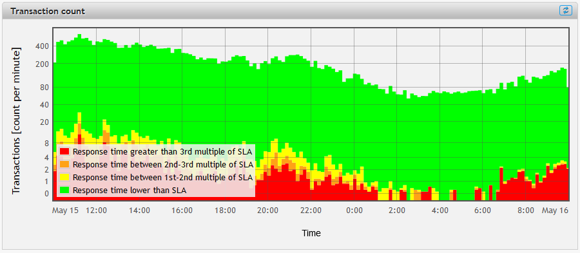
Flowmon APM

Slide 21
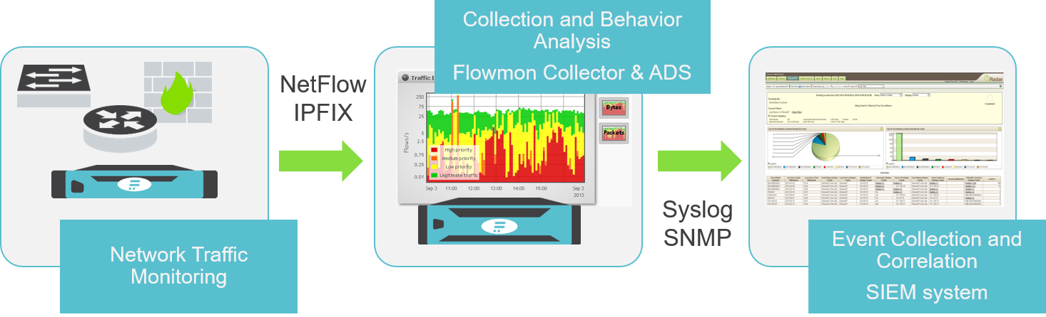
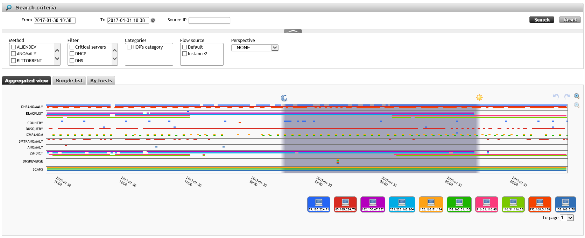
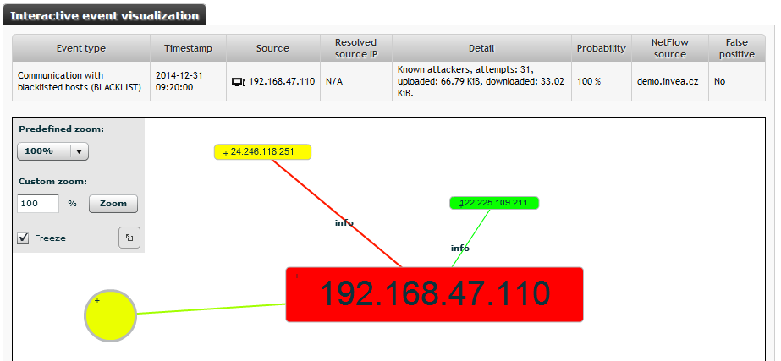
Flowmon ADS
Ugotavljanje nenormalnega obnašanja omrežja in naprav
Gartner:
“Detection and response are more important than blocking and prevention.”

Slide 22
Hvala za pozornost!
Vidimo se na SNT stojnici!
Gorazd Zakrajšek, Kompas d.d. (gorazd.zakrajsek@kompas.si)
Jure Pečar, SNT Slovenija d.d. (jure.pecar@snt.si)

